Slide 1
RUANG LINGKUP MANAJEMEN KEUANGAN

Slide 2
Pengertian Manajemen Keuangan
Manajemen Keuangan atau disebut Pembelanjaan meliputi semua aktivitas yang berhubungan dengan usaha mendapatkan dana (funding) yang dibutuhkan perusahaan serta menggunakan dana/ mengalokasikan dana tersebut secara efisien (biaya) dan efektif (waktu) untuk mencapai tujuan perusahaan.
The main goal: Maximize stockholder value
(Memaksimalkan nilai pemengang saham)
Indikatornya:
- Nilai perusahaan (Firm’s value) yang maksimal
- Harga Saham (Share price) yang maksimal

Slide 3
Apa yang dimaksud dengan Memaksimalkan nilai pemengang saham ?
Memaksimalkam kekayaan pemegang saham adalah tujuan yang semestinya melandasi keputusan manajemen, dengan mempertimbangkan resiko dan waktu dalam kaitannya dengan laba per saham yang diharapkan guna memaksimumkan harga saham biasa perusahaan.
Memaksimumkan nilai perusahaan tidak terbatas pada memaksimumkan laba, tetapi harus mempertimbangkan:
Pengaruh waktu untuk nilai uang (inflasi, tingkat suku bunga bank).
Resiko atas arus pendapatan perusahaan
Tingkat arus kas dan dana yg diterima masa yang akan datang mungkin beragam.

Slide 4
Apa itu Memaksimumkan nilai perusahaan ?
Adalah memaksimalkan kekayaan pemilik perusahaan, bukan memaksimalkan profit.
Hal yang harus diperhatikan :
Return (EPS, ROE)
Timing on Return
Cash Flows yang tersedia bagi pemegang saham
Risiko

Slide 5
Hubungan Manajemen Keuangan dengan Neraca
Pembelanjaan
Pasif
Neraca
Sisi Pasiva
Manajemen
Keuangan
Pembelanjaan
Aktif
Neraca
Sisi Aktiva

Slide 6
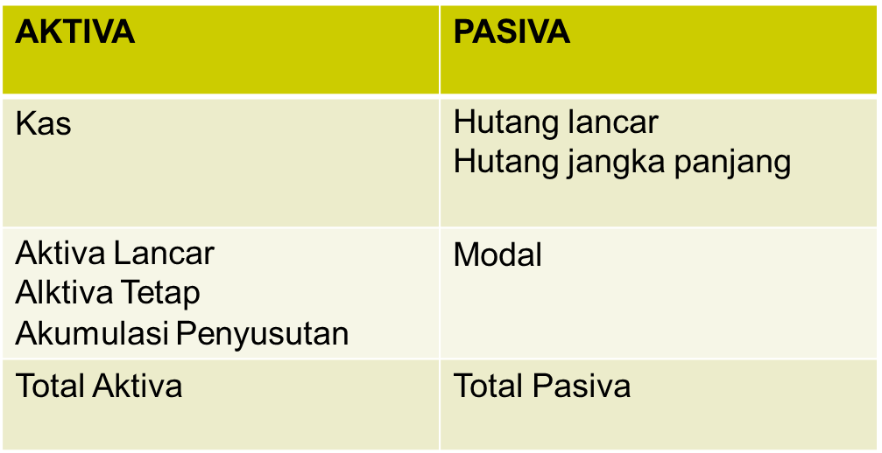
Manajemen keuangan sering disebut pembelanjaan : Pembelanjaan aktif (AKTIVA) dan pembelanjaan pasif (PASIVA)
Aktiva Lancar
Aktiva Tetap

Slide 7
Perbedaan Peranan Akuntan dan Manajer Keuangan
Akuntan
mengumpulkan dan menyajikan data keuangan dan berperan dalam memberikan perkembangan yang konsisten dan kemudahan menginterprestasikan data tentang operasi perusahaan yang lalu, saat ini dan yang akan datang
Manajer Keuangan
mengevaluasi laporan akuntan, mengembangkan data tambahan dan membuat keputusan yang didasarkan atas perkiraan dari pengembalian dan resiko. Data tersebut digunakan setelah ada penyesuaian dan analisis, sebagai sumber input yang penting dalam proses pengambilan keputusan.
Financial Analysis, Planning and Controlling
Making Investment Decision
Making Financing Decision

Slide 8
PROSES MANAJEMEN KEUANGAN: FOR-PROFIT ORGANIZATION
Laba bersih
Keputusan
Investasi
Kebijakan
Dividen
Dividen untuk shareholders
Laba ditahan
Alternatif investasi?
Penilaian investasi?
Pemilihan investasi?
Inv. jangka panjang
Inv. jangka pendek
Keputusan
Pendanaan
Jangka Pendek
(Hutang lancar)
Jumlah kebutuhan dana?
Sumber dana?
Struktur modal?
Biaya modal?
H. jangka panjang:
Modal Sendiri:
Laba ditahan
Saham

Slide 9
The Role of The Financial Manager (Peranan Manajer Keuangan Perusahaan)
(2)
(1)
Operations
Investors
Modal Kerja
Financial
(4a)
Aktiva Tetap
Financial Assets
(3)
(4b)
(1) Cash raised from investors
(2) Cash invested in firm
(3) Cash generated by operations
(4a) Cash reinvested
(4b) Cash returned to investors

Slide 10
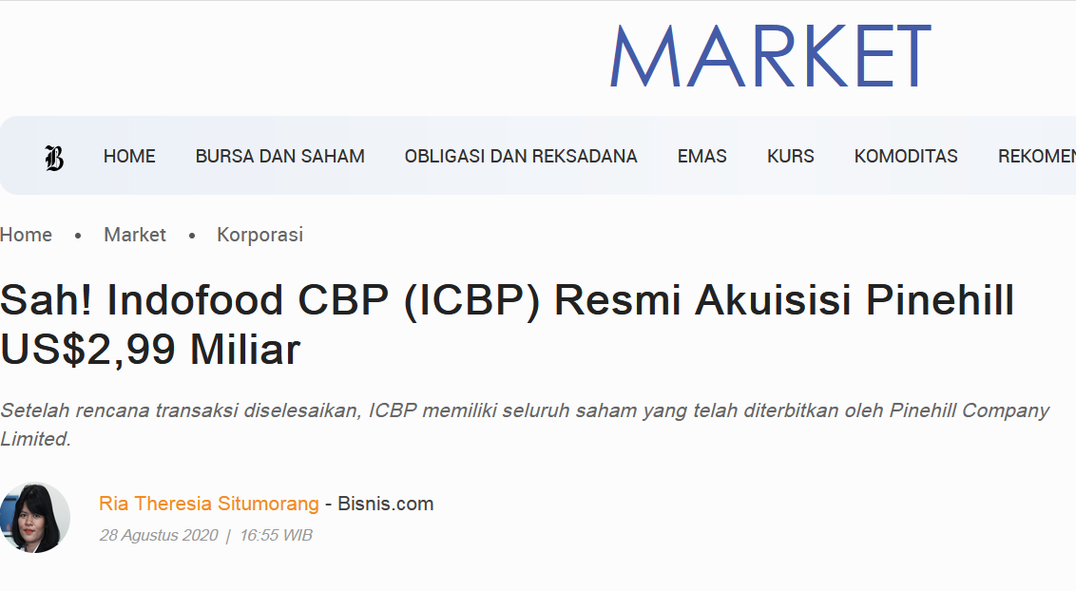
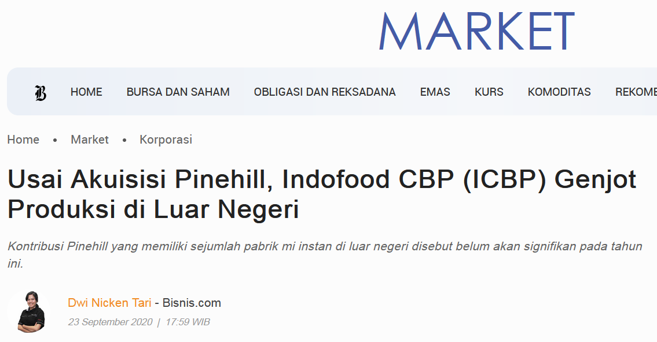
Untuk melakukan peran sebagai Manajer Keuangan, Terdapat Tiga keputusan yang perlu diambil:
1. Keputusan Investasi
2. Keputusan Pendanaan
Keputusan pendanaan = kebijakan struktur modal (hutang jangka Panjang+ modal)
3. Keputusan Dividen
Cash dividend, stabilitas dividen yang dibagikan; stock dividen; stock split; treasure saham

Slide 11
PASAR KEUANGAN/ FINANCIAL MARKET
Pasar keuangan menunjukkan pertemuan antara permintaan dan penawaran asset keuangan (financial asset)
Pasar keuangan terdiri atas lembaga dan mekanisme yang memungkinkan terciptanya aliran dana dari pihak yang mengalami surplus dana kepada pihak yang memerlukan dana
Fungsi pasar keuangan: jembatan untuk proses pemindahan dana secara cepat dan efisien

Slide 12
PEMBAGIAN PASAR KEUANGAN
Berdasarkan jatuh tempo asset keuangan yang diperjual belikan, pasar keuangan dibagi menjadi
Pasar Uang/money market: adalah tempat terjadinya transaksi aset keuangan jangka pendek (kurang dari 1 tahun). Ex: Sertifikat Bank Indonesia (SBI), commercial paper
Pasar Modal/capital market: adalah tempat terjadinya transaksi aset keuangan jangka panjang (lebih dari 1 tahun).Ex: Obligasi, saham biasa, saham preferen

Slide 13
AKTIVA PERUSAHAAN
Operasional perusahaan :
Modal kerja :
Dana yang dibutuhkan perusahaan untuk operasional perusahaan sehari-hari.
Aktiva tetap :
- Tanah
- Gedung
- Peralatan
- Mesin

Slide 14
Dari skema diatas manajer keuangan harus mengambil keputusan :
Penggunaan dana (yaitu panah no.2→ disebut sebagai keputusan investasi).
Keputusan investasi akan tercermin pada sisi aktiva perusahaan yang akan mempengaruhi struktur kekayaan perusahaan.
Memperoleh dana (yaitu panah no.2→ disebut sebagai keputusan pendanaan).
Pembagian laba (yaitu panah no.4→ disebut sebagai kebijakan deviden).
Keputusan Pendanaan dan Kebijakan Deviden akan
tercermin pada sisi pasiva perusahaan.

Slide 15
Sumber Dana
PEMBELANJAAN
INTERN
DANA
DALAM
PEMBELANJAAN
INTENSIF
SUMBER
DANA
PEMBELANJAAN
SENDIRI
DANA
LUAR
PEMBELANJAAN
ASING

Slide 16
Sumber Dana
SUMBER DANA DARI DALAM
Sumber dana perusahaan yang berasal dari hasil operasi perusahaan, sumber dana ini diambil dari dana yang dibentuk dan dihasilkan sendiri di dalam perusahaan, berarti dana dari kekuatan sendiri (laba ditahan, dana cadangan perusahaan).
SUMBER DANA DARI LUAR
Kebutuhan dana yang diambil dari sumber-sumber diluar perusahaan, sumber ini bisa diambil dari pemilik atau calon pemilik, nantinya akan membentuk modal sendiri, atau perusahaan bisa memenuhi kebutuhan dana dari kreditur, seperti dari bank, lembaga keuangan bukan bank atau mengeluarkan obligasi.

